Slide 1
Testiranje
[ od strane samog programera ]

Slide 2
Sadržaj
Uvodna reč
Uticaj testiranja na kvalitet software-a
Najbolji pristupi testiranju
“Vreća trikova”
Tipične greške
Zaključak

Slide 3
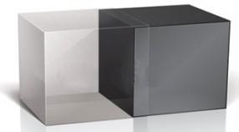
Reč - dve
Uloga u poboljšanju kvaliteta software-a
Šta se tačno testira?
Unit testing - klase, rutine, manje izolovane celine
Component testing - nešto veće izolovane celine
Integration testing - dve ili više klasa, paketa, komponenti, podsistema
Regression testing - ponavljanje “starih” testova
System testing - finalna testiranja; performanse, bezbednost
Ostali - beta - testovi, testovi performansi i konfiguracije
TESTIRANJE != DEBAGOVANJE

Slide 4
2. Zašto programeri ne vole da testiraju?
Lov na svoju grešku
Nema mu kraja
Ne poboljšava kod ( problem loše dijete )
Šta želiš to i dobiješ
Šta sa rezultatima?

Slide 5
3. FAQ
Pre ili posle?
uvek može posle
isto utrošeno vreme za pisanje testova, ali ne i za detekciju greške
programiranje “s predumišljajem”

Slide 6
FAQ (2)
B. Optimista je neobavešteni pesimista?
Programeri misle da su pokrili 95% slučajeva, a realno je ~ 50 - 60%
C. Nisu čista posla
p : č = 5 : 1, a ne obrnuto!

Slide 7

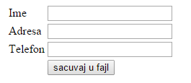
4. Savršenstvo je ideal
Nije moguće utvrditi da je kod savršeno ispravan
Primer:

Slide 8
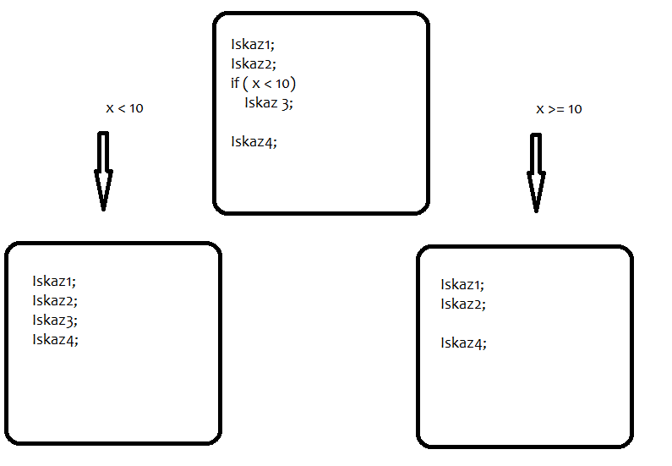
Ipak postoje tehnike...
Testovi u odnosu na strukturu koda [ od tačke A do tačke B na sve moguće načine && minimalan broj prolazaka ]
- kompletan?

Slide 9
Ipak postoje tehnike… (2)
B. Testovi u odnosu na vrednosti promenljivih
Promenljive se mogu naći u 3 stanja:
Definisane [ defined ]
Upotrebljene [ used ]
Mrtve [ killed ]
Rutine u odnosu na promenljive:
Započete [ entered ]
Završene [ exited ]

Slide 10
Ipak postoje tehnike… (3)
Sledeće situacije nisu dobre:
Defined-Defined
Defined-Exited
Defined-Killed
Entered-Killed
Entered-Used
Killed-Killed
Killed-Used
Used-Defined

Slide 11
Ipak postoje tehnike… (4)
Defined-Defined – dva uzastopna definisanja
Defined-Exited - definisana a neupotrebljena
Defined-Killed - definisana pa odmah poništena
Killed-Killed - dva puta poništena

Slide 12
Ipak postoje tehnike… (5)
C. Klase ekvivalencije grešaka
D. Nagađanje
E. Ispitivanje granica vrednosti
F. Klase loših podataka
premalo/previše podataka
pogrešnog tipa
pogrešna veličina

Slide 13


Korisno - convenient hand checks
Nije zgoreg prištedeti na vremenu
[$20,000 I $90,783.82 su u istoj klasi]

Slide 14
Malo statistike
Da li su greške ravnomerno distribuirane po kodu?
80% grešaka u 20% klasa i rutina
85% grešaka se može ispraviti samo korekcijom jedne rutine
95% prouzrokovano od strane programera, 2% od strane sistemskog software-a, 2% ostali alati i 1% hardware
36% greške u kucanju

Slide 15
Malo statistike (2)
85% grešaka se rešava za manje od nekliko sati
15% od nekoliko sati do nekoliko dana
1% više

Slide 16
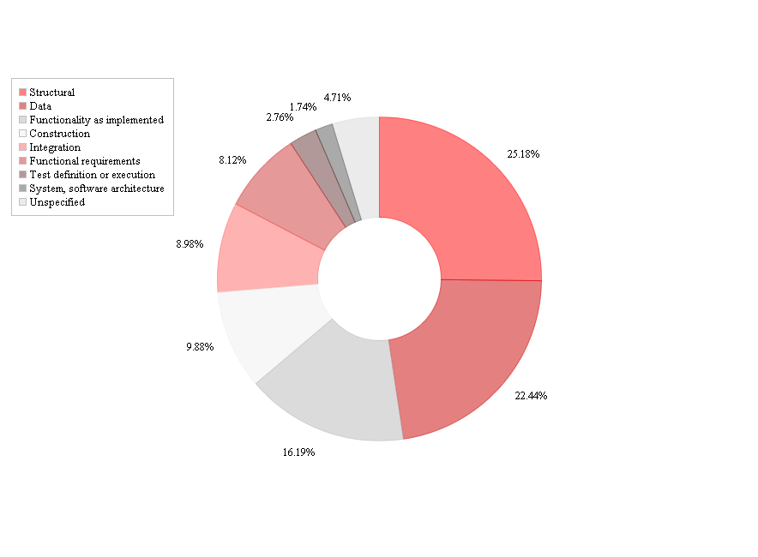
Malo statistike (3)

Slide 17
Čuvajte se testova
Problem često “čuči” baš tu (pisani u letu)
Dobra praksa:
Pisati ih jednako pažljivo
Planirati testove kad i ostale komponente
Ponavljanje starih testova
Nadograđivanje starih testova
Zgodni za “hand-checks”

Slide 18
Checklist
Da li se svaki zahtev vezan za klasu ili rutinu testira?
Da li se svaki element dizajna vezan za klasu ili rutinu testira?
Da li je svaka linija koda testirana makar jednom? Da li je to baš najmanji broj testova neophodnih za testiranje tog koda?

Slide 19
Checklist (2)
Da li su sve “putanje” kroz kod ispitane makar jednom?
Da li su uklonjeni svi pogrešni parovi stanja i rutina?
Da li su uzete u obzir sve najčešće greške zasnovane na ranijim iskustvima?
Da li su sve vrednosti u svojim okvirima?

Slide 20
Checklist (3)
Da li je ispitano ponašanje programa kada su vrednosti iskočile iz svojih granica?
Da li su testovima obuhvaćeni slučajevi kad je unet pogrešan tip podataka (npr, negativan broj zaposlenih)?
Da li je ispitana usaglašenost sa starim verzijama OS-a, odnosno sa interfejsima sa starijom verzijom?

Slide 21

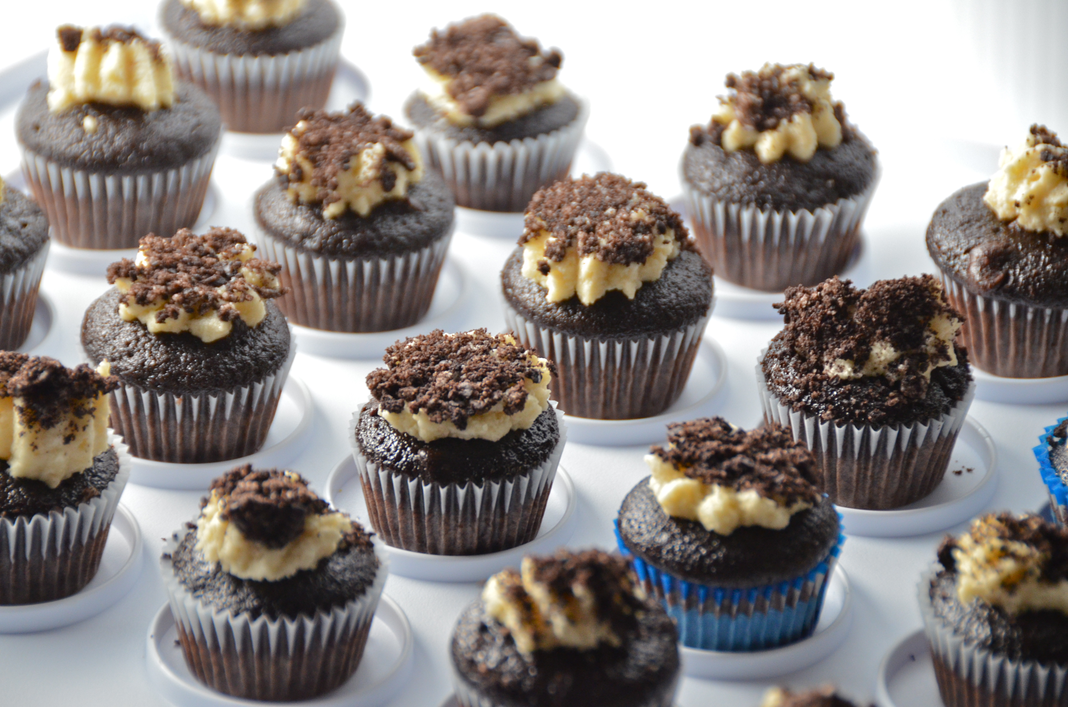


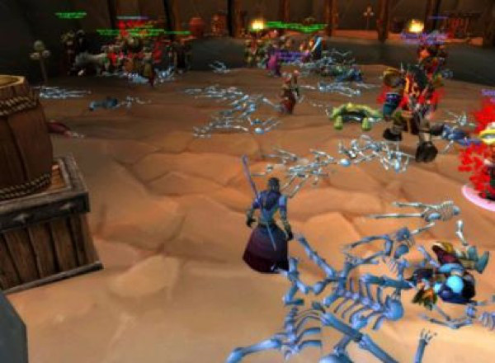
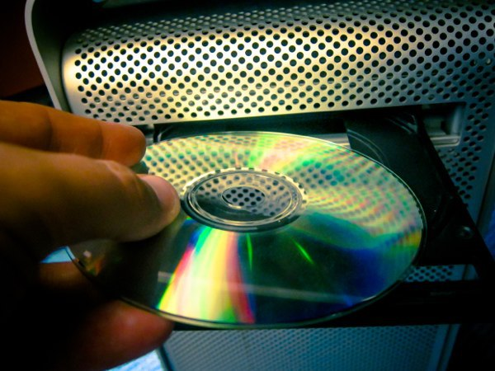




Slide 22
Hvala na pažnji
Literatura:
Code Complete, Developer Testing (22)
http://www.pcworld.com/article/166778/bizarre_bugs.html
http://listverse.com/2012/12/24/10-seriously-epic-computer-software-bugs/

